Slide 1
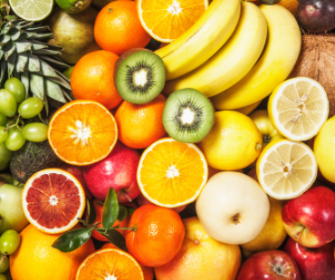
Zdrowe Odżywianie

Slide 2
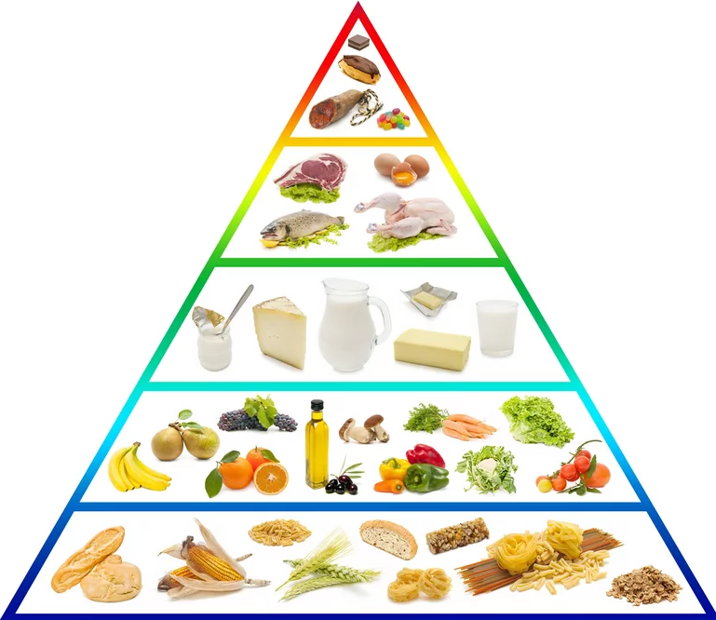
Piramida Żywienia

Slide 3
Codziennie powinno się wypijać minimum 2L płynów najlepiej aby to były: woda mineralna,herbata ziołowa i niesłodzone soki owocowe.

Slide 4
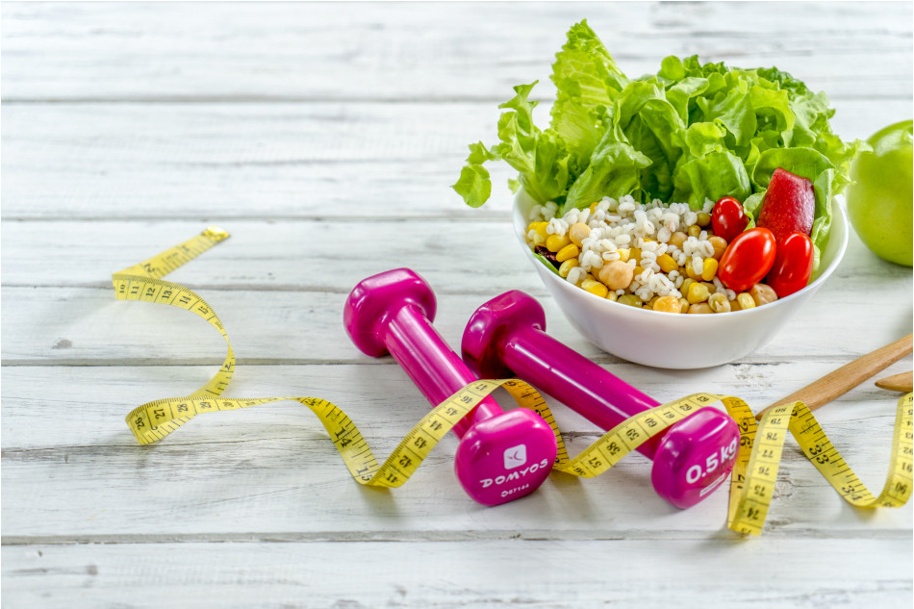
Redukcja spożywania tłuszczy
Zaleca się zmniejszenie ilości spożywania tłuszczy.Dziennie nie powinno się przekraczać 60 gram tłuszczy. Wskazane jest spożywanie niskotłuszczowych produktów np: chude mięsa,ziemniaki,ryby,ryż,makaron,warzywa oraz owoce

Slide 5
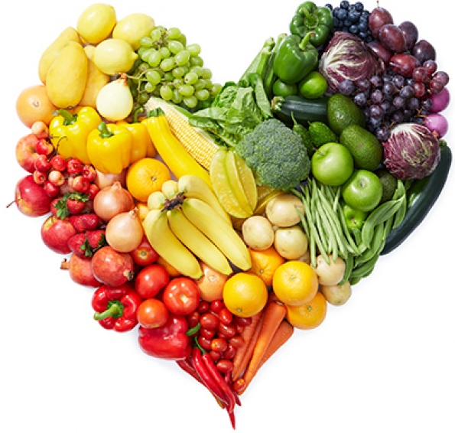
Dużo warzyw i owoców
Spożywanie 5 porcji warzyw lub owoców rozłożonych w ciągu dnia jest jak najbardziej wskazane. W ten sposób organizm zostaje zaopatrywany w cenne witaminy i substancje mineralne oraz wspomagające zdrowie.

Slide 6
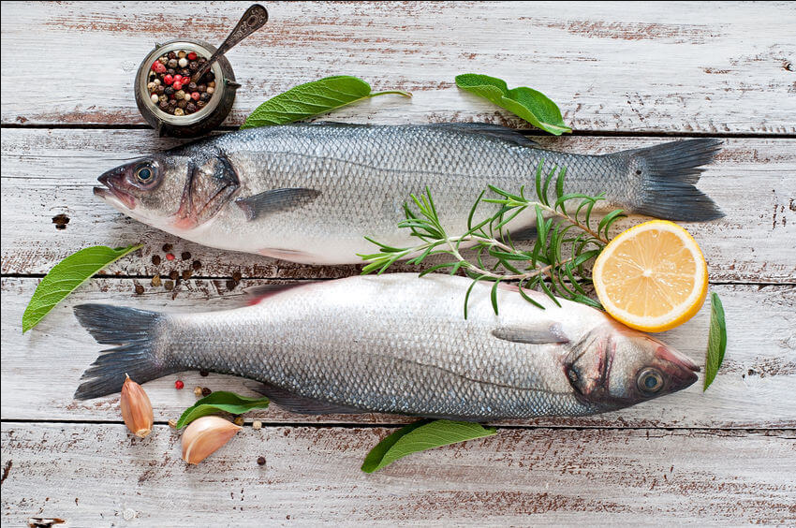
Spożywanie ryby raz w tygodniu
Regularne spożywanie ryb jest szczególnie zalecane ze względu na zawarte w nich wysokowartościowe białka, wielokrotnie nienasycone kwasy tłuszczowe (omega-3) oraz witaminy D oraz B12. Poza tym ryby morskie zawierają cenny dla zdrowia jod.

Slide 7
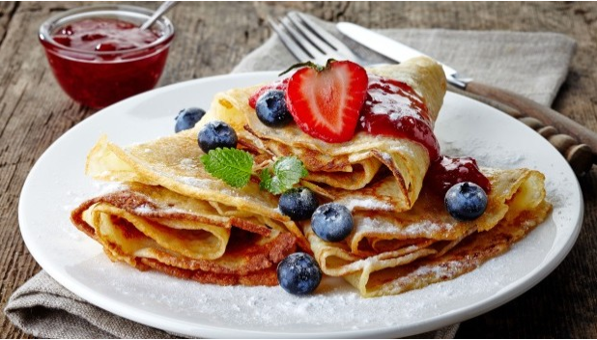
Królewskie Śniadanie
To, co zjesz rano, będzie miało wpływ na cały dzień. Ilu z nas po przebudzenia wypija tylko kawę, bo na jedzenie nie ma czasu lub ochoty? Liczymy naiwnie, że filiżanka mocnej małej czarnej da nam energię na długie godziny pracy. To ogromny błąd.Popełniając go,pogarszamy swoje zdrowie bo tylko sobie szkodzisz. W śniadaniu musi znaleźć się porcja węglowodanów i to najlepiej złożonych, o niskim indeksie glikemicznym. Nie zapomnij też o dobrym źródle białka.
Indeks glikemiczny -nazywamy wskaźnikiem, którego zadaniem jest informowanie nas o tym, jak gwałtownie po spożyciu danego produktu (w ciągu 120 minut) wzrasta poziom glukozy we krwi.

Slide 8
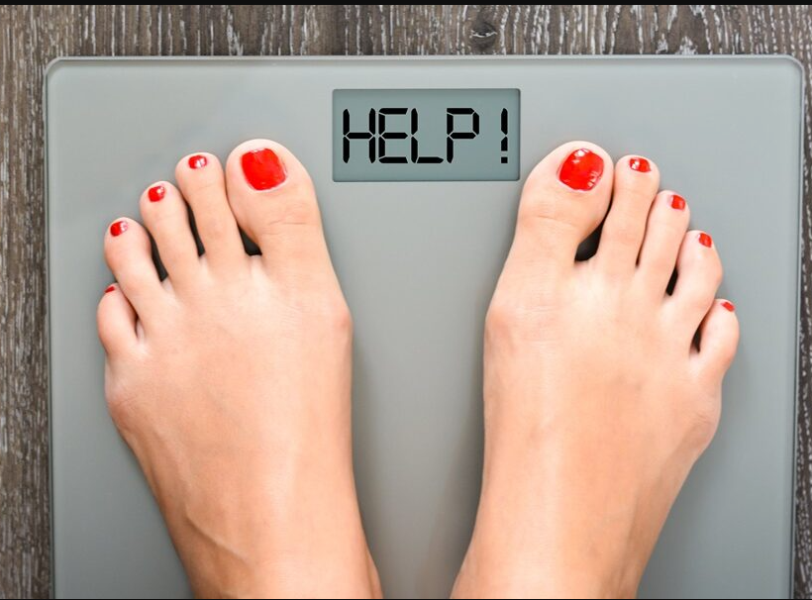
Kontroluj masę ciała
Nadwaga i otyłość to nie tylko problem estetyczny, ale choroba, będąca przyczyną innych chorób takich jak: cukrzyca, nadciśnienie tętnicze, choroby układu krążenia i wiele innych

Slide 9
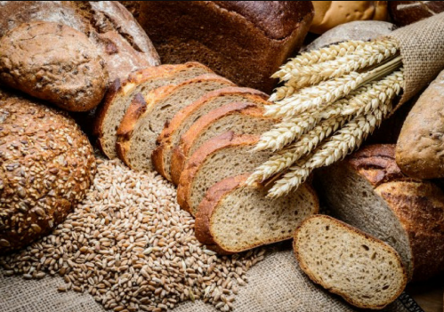
Produkty zbożowe
Produkty zbożowe powinny stanowić podstawowe źródło energii w diecie człowieka. Produkty te dostarczają węglowodanów złożonych, błonnika pokarmowego oraz białka roślinnego. Z witamin zawierają przede wszystkim witaminy z grupy B oraz witaminę E. Dostarczają również składników mineralnych takich jak: żelazo, miedź, magnez, cynk oraz potas i fosfor.

Slide 10
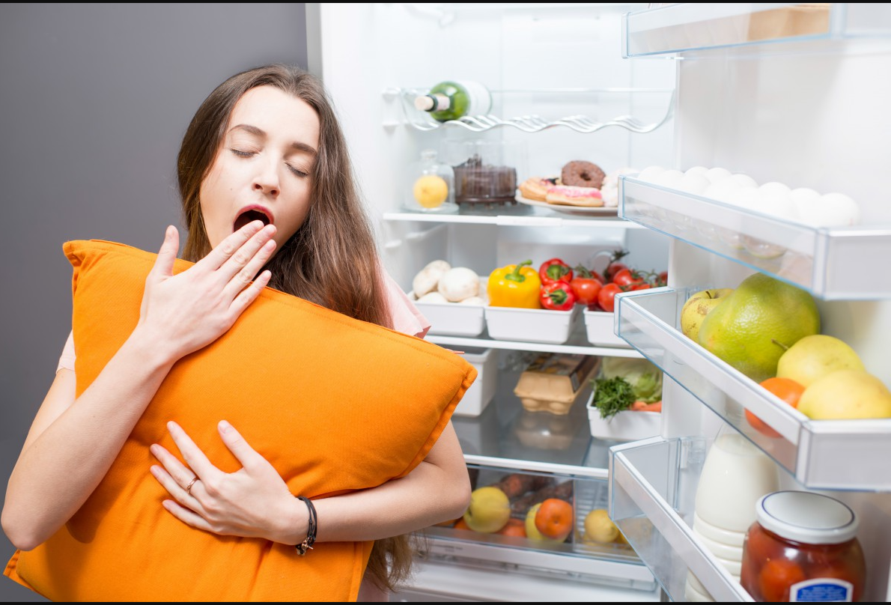
Ostatni posiłek
Ostatni posiłek powinien być spożyty min 2 godziny przed snem zapobiega się w ten sposób trudnościom z zasypianiem spowodowanym intensywna pracą przewodu pokarmowego

Slide 11
THE END
UKR🤝PL

